Slide 1
Barrierefreie PDF´s aus PowerPoint Dateien
Vorbereitungen in PowerPoint und
Nachbereitungen im erzeugten PDF
für die barrierefreie Darstellung 10/2025
Zentrum für Lernen und Innovation - ZLI
Barrierefreie Medien

Slide 2
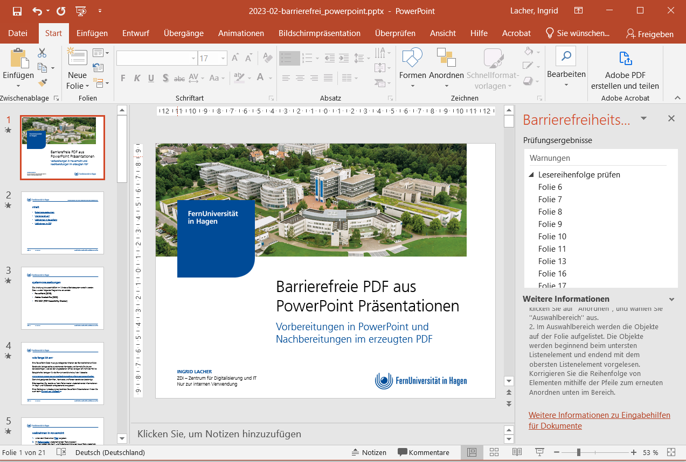
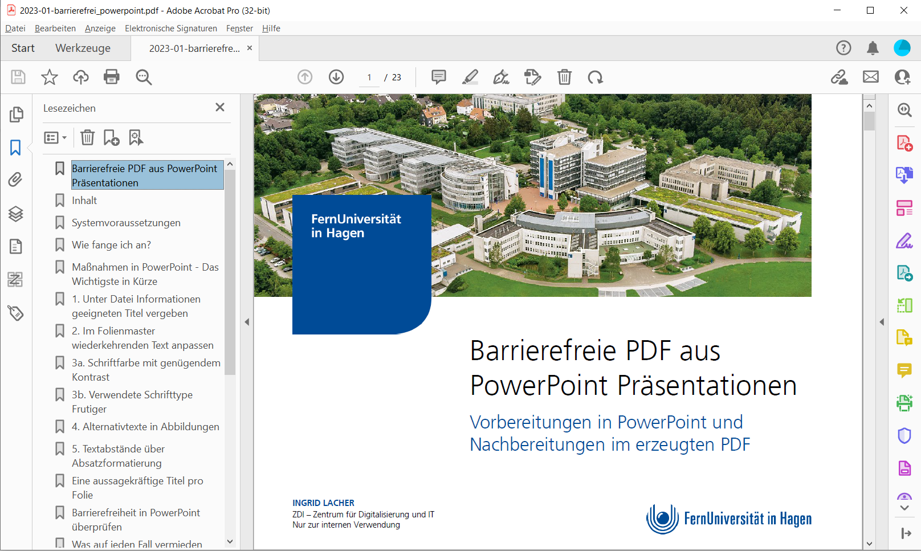
Inhalt
Voraussetzungen
Wie fange ich an?
Maßnahmen in PowerPoint
Maßnahmen in Acrobat Pro

Slide 3


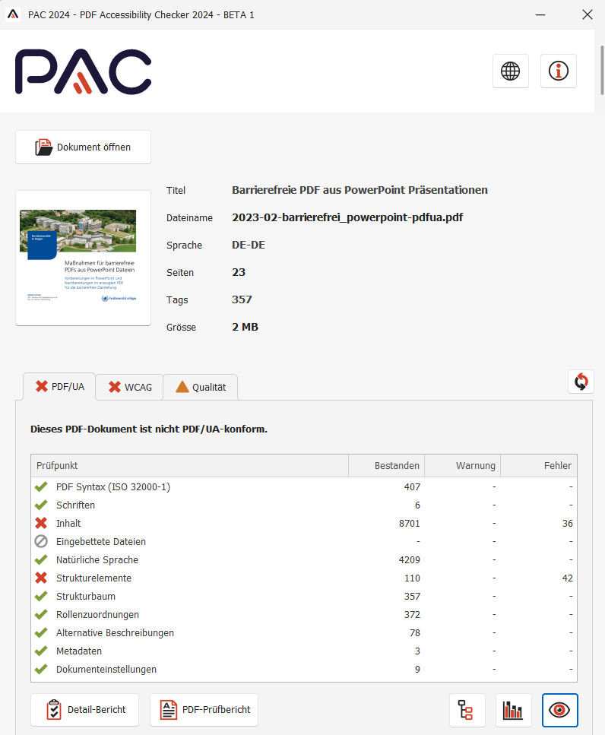
Voraussetzungen
Die Anleitung ist ausschließlich für das Windows Betriebssystem erstellt worden.
Es wurden folgende Programme verwendet:
Microsoft® PowerPoint®
für Microsoft 365 MSO (Version 2509)
Adobe Acrobat (2025)
PAC 2024 (PDF Accessibility Checker)

Slide 4
Wie fange ich an?
Eine PowerPoint Datei muss grundlegende Kriterien der Barrierefreiheit erfüllen.
Bereits die Vorlage sollte ausreichende Kontraste und formelle Strukturen berücksichtigen, was bei den angebotenen Office Vorlagen oft nicht der Fall ist.
Beispielhafte Vorlagen für die FernUniversität sind auf der Webseite:
www.fernuni-hagen.de/universitaet/marketing/intern/powerpoint.shtml
Dort sind geeignete Schriften, Kontraste und Farben bereits berücksichtigt.
Bitte beachten Sie, bereits auf dem Folienmaster wiederkehrende Informationen im Kopf- und Fußbereich entsprechend anzupassen!
Einen Beitrag zur Umsetzung barrierefreier PowerPoint Präsentationen finden Sie auch beim Support von Microsoft 

Slide 5
Maßnahmen in PowerPoint
Unter dem Reiter Datei einen aussagekräftigen Titel vergeben.
Unter Ansicht beim Folienmaster wiederkehrenden Text anpassen!
Nur so werden die Kopf- und Fußzeileneinträge bei neuer Folie wiederholt.
Die Schriftfarbe und Schrifttypen aus Vorlagen übernehmen.
Falls doch eine andere Farbe gewünscht ist, diese mit genügendem Kontrast versehen.
Alle Abbildungen benötigen einen prägnanten Alternativtext.
Größere Abstände zwischen den Absätzen nicht über Leerzeilen, sondern über den Abstand in der Absatzformatierung gestalten.
Jede Folie mit einem aussagekräftigen Titel versehen.
Bereits die PowerPoint Datei auf Barrierefreiheit überprüfen.
Erst nach Fehlerfreiheit der PowerPoint Datei als PDF abspeichern.

Slide 6
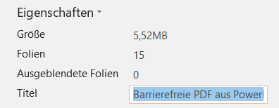
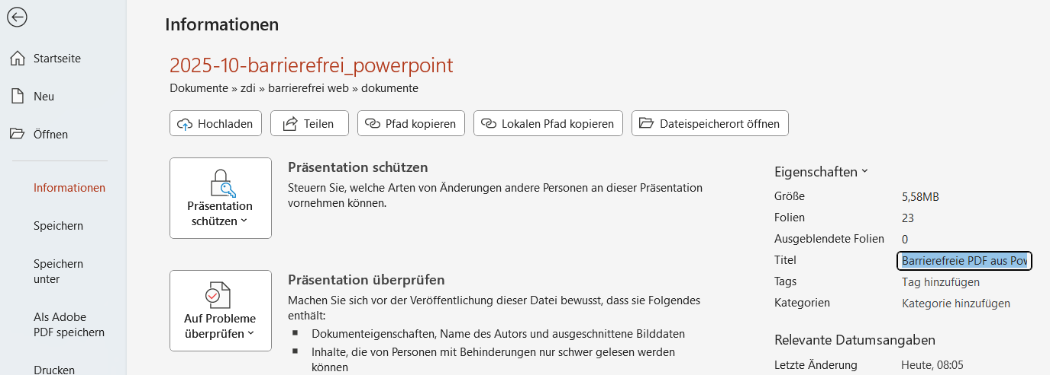
1. Unter Datei Informationen geeigneten Titel vergeben
Reiter Datei aktivieren und bei dem Titel aussagekräftigen Titel vergeben.
Der Titel wird in der später generierten PDF-Datei automatisch übernommen.

Slide 7
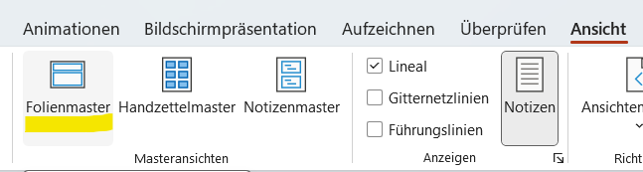
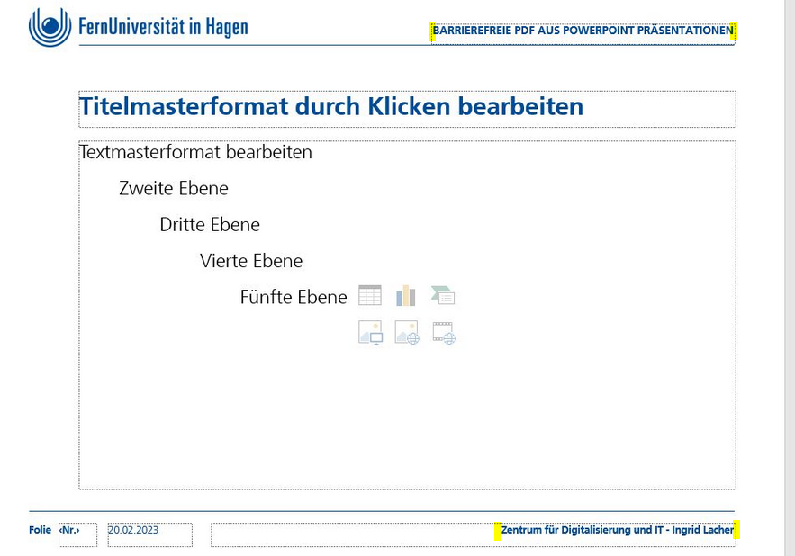
2. Im Folienmaster wiederkehrenden Text anpassen
Den Folienmaster
unter Ansicht aufrufen.
Wiederkehrende
Texte in Kopf- und Fußzeile entsprechend ändern.
Unter Ansicht zu Normal zurückkehren.

Slide 8
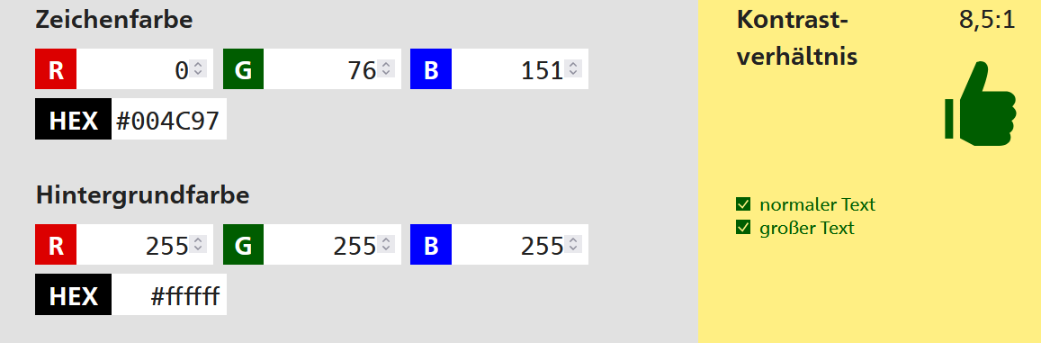
3a. Schriftfarbe mit genügendem Kontrast
Die gewählten Schriftfarben müssen einen ausreichenden Kontrast zum weißen Hintergrund aufweisen. Dies kann mit Online Kontrastrechnern überprüft werden.
  Kontrastrechner  von leserlich.info
Die blaue FernUni-Farbe Hex #004C97 ist in Überschriften, Kopf und Fußzeile oder Aufzählungszeichen verwendet.
Im eigentlichen Inhaltsbereich ist die Schriftfarbe schwarz.

Slide 9
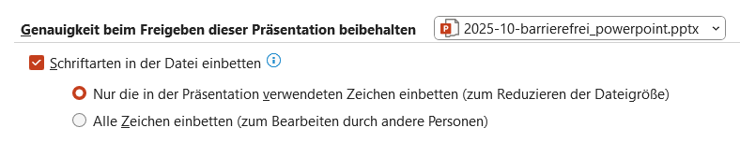
3b. Verwendete Schrifttype Frutiger
Die Schrifttype der Vorlage ist die „Hausschrift“ der FernUni Frutiger
Unter Datei → Optionen → Speichern muss Schriftarten in Datei einbetten aktiviert sein, damit die Schriftart auf Computern, ohne entsprechende installierte Schriftart, dargestellt werden kann.
Hinweis: Nicht auf allen Endgeräten kann Frutiger wiedergegeben werden. Dies kann zu Verschiebungen führen.
PDF-Dokumente binden alle Schrifttypen im Dokument ein, so dass keine Abweichungen entstehen.

Slide 10
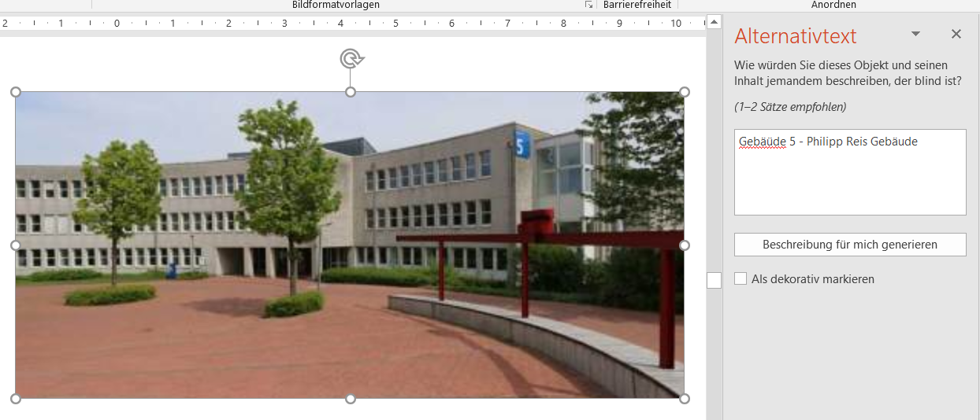
4. Alternativtexte in Abbildungen
Alle Abbildungen benötigen einen Alternativtext, um sie für die Sprachausgabe zu übersetzen. Der Text sollte das Bild treffend kurz beschreiben. (rechte Maustaste: Alternativtext bearbeiten)
Unwichtige dekorative Element im Alternativtext Fenster „Als dekorativ markieren“

Slide 11
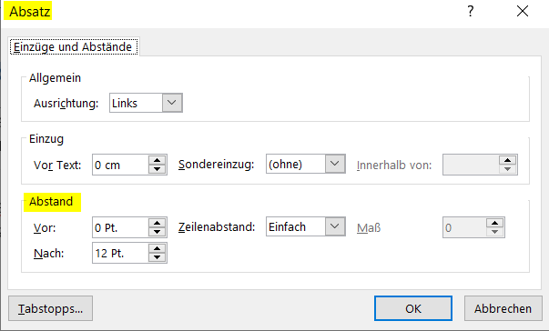
5. Textabstände über Absatzformatierung
Abstände immer mit der Absatzformatierung gestalten.
Das heißt unter Abstand (rechte Maustaste) kann unter Abstand der gewünschte Abstand in Pt. eingegeben werden.
Das Einfügen mehrerer Leerzeilen ist zur Gestaltung von Absätzen nicht geeignet.
Dies würden als leere Zeilen verarbeitet und bei der Sprachausgabe zu Problemen führen.
Das gleiche gilt für Leerzeichen!

Slide 12
Ein aussagekräftiger Titel pro Folie
Der Titel in der Folie strukturiert das Dokument und wird im generierten PDF- Dokument als
H2 (Überschrift 2. Ordnung) wiedergegeben.
Überschriften sind eine wichtige Navigationsmöglichkeit.
So können mit der Tastaturbedienung können über Taste H alle Überschriften angesprungen werden.

Slide 13
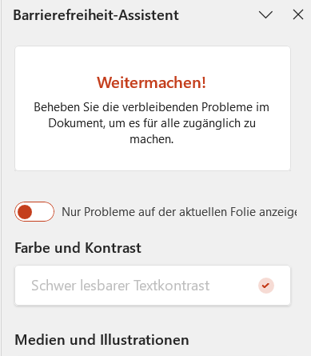
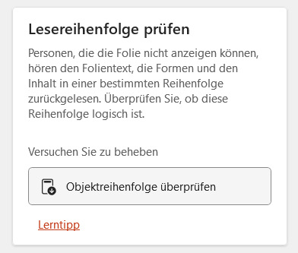
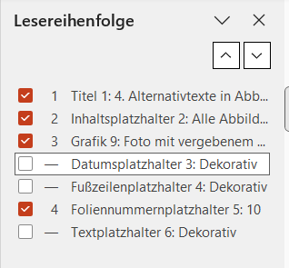

Barrierefreiheit in PowerPoint überprüfen
Unter Reiter „Überprüfen“ - „Barrierefreiheit überprüfen“
Gegebenenfalls fehlende Alternativtexte in Abbildungen und fehlende oder doppelte Folientitel und die Lesereihenfolge korrigieren
Logische Anordnung unter Lesereihenreihenfolge der Elemente auf der Folie. Überflüssige Felder, wie Datumsplatzhalter können abgewählt werden.

Slide 14
10 Tipps zur barrierefreien Gestaltung
Titel unter Datei- Informationen „Eigenschaften“ vergeben
Den Folienmaster konsequent anwenden.
Vermeidung zu vieler Formatierungen und Schriften.
Aussagekräftige Texte nicht als Foto einfügen.
Keine Verwendung von schlecht leserlichen und kontrastarmen Abbildungen
Abbildungen mit Alternativtexte angeben.
Mit Leerzeilen und Leerzeichen keine Abstände erzeugen.
Jede Folie muss anders heißen
Komplizierte Tabellen vermeiden
Aufwendigen Animationen vermeiden (z.B. bei Seitenübergängen).

Slide 15
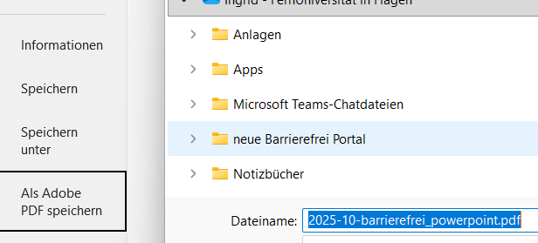
Speichern als PDF-Datei
Nachdem alle Fehler bereinigt wurden, kann nun eine PDF-Datei abgespeichert werden.
Dazu unter dem Reiter Datei „Als Adobe PDF speichern“ anwählen.

Slide 16
Mögliche Maßnahmen in Acrobat
Unter Datei → Dokumenteigenschaften → Ansicht beim Öffnen→ Dokumenttitel (nicht Dateiname!) auswählen
Auf der Titelseite den ersten Titel als Tag von <H2> auf <H1> setzen
Bei den Tags <Reference> als <link> umwandeln
Mit Werkzeug Preflight PDF/UA Eintrag setzen

Slide 17
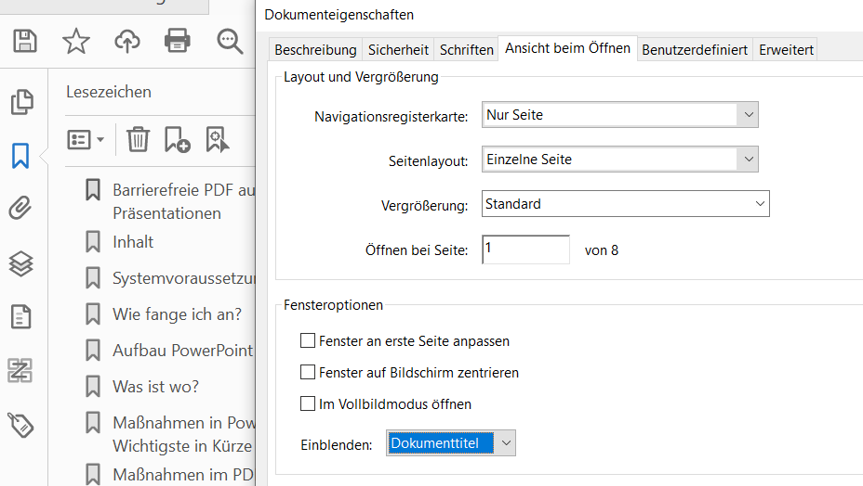
1. Dokumenttitel - Ansicht beim Öffnen
Unter Dokumenteigenschaften → Ansicht beim Öffnen→ Dokumenttitel (nicht Dateiname) einblenden.

Slide 18
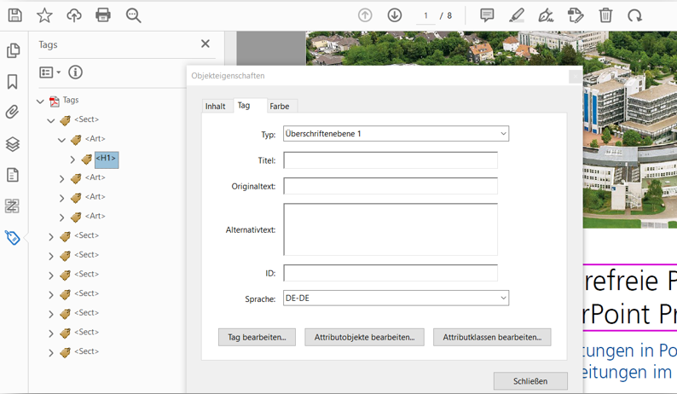
2. Den ersten Titel beim Tag von <H2> auf <H1> setzen
Falls noch nicht geschehen, den ersten <H2> Tag auf der Titelseite Typ Überschriftenebene 1 <H1> anwählen. So bekommt das Dokument die richtige Strukturhierarchie.

Slide 19
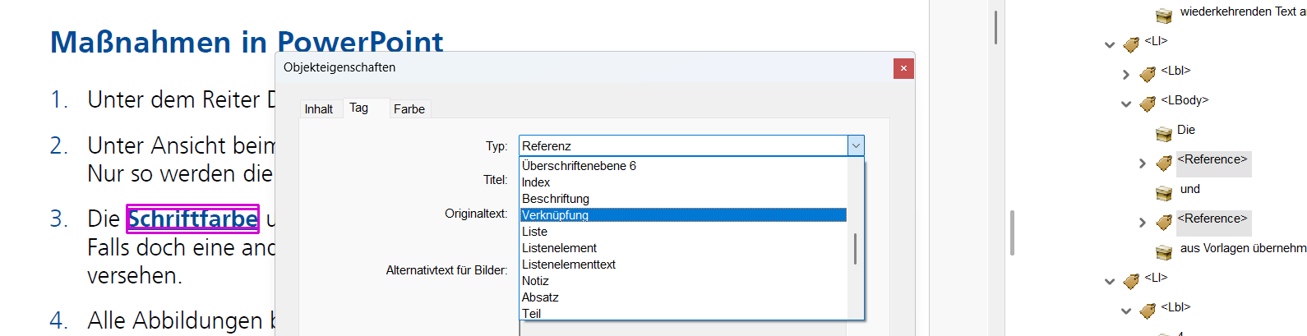
3. Tags <Reference> als <Link> umwandeln
Bei (aufgeklappten) Tags mit rechter Maustaste Eigenschaften anwählen. Im Objekteigenschaftenfenster Verweise <Reference> als Typ Verknüpfung <link> ersetzen.
Mehrfachmarkierung im Tagbaum über „strg“ möglich!

Slide 20
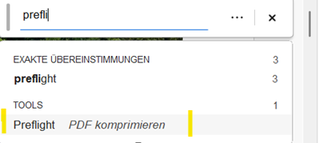
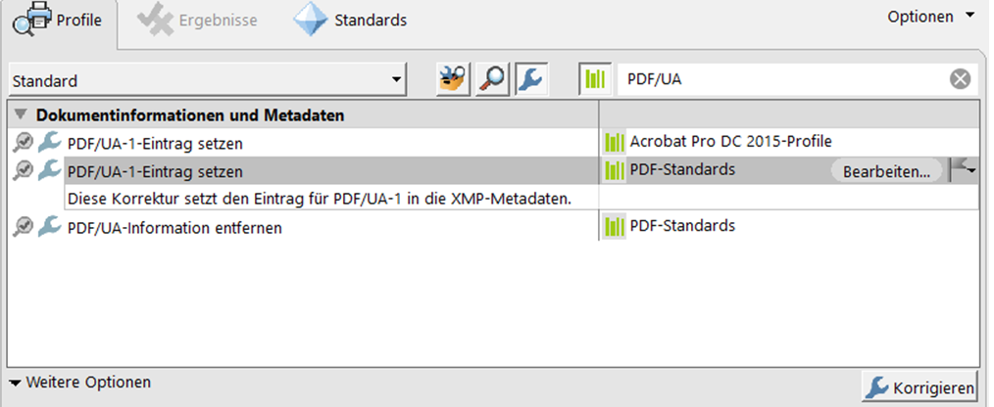
4. Mit Werkzeug Preflight PDF/UA Eintrag setzen
Preflight in Werkzeugleiste suchen
Icon Schraubenschlüssel und Balkendiagramm aktivieren
PDF/UA eingeben – PDF/UA -1-Eintrag setzen und korrigieren

Slide 21
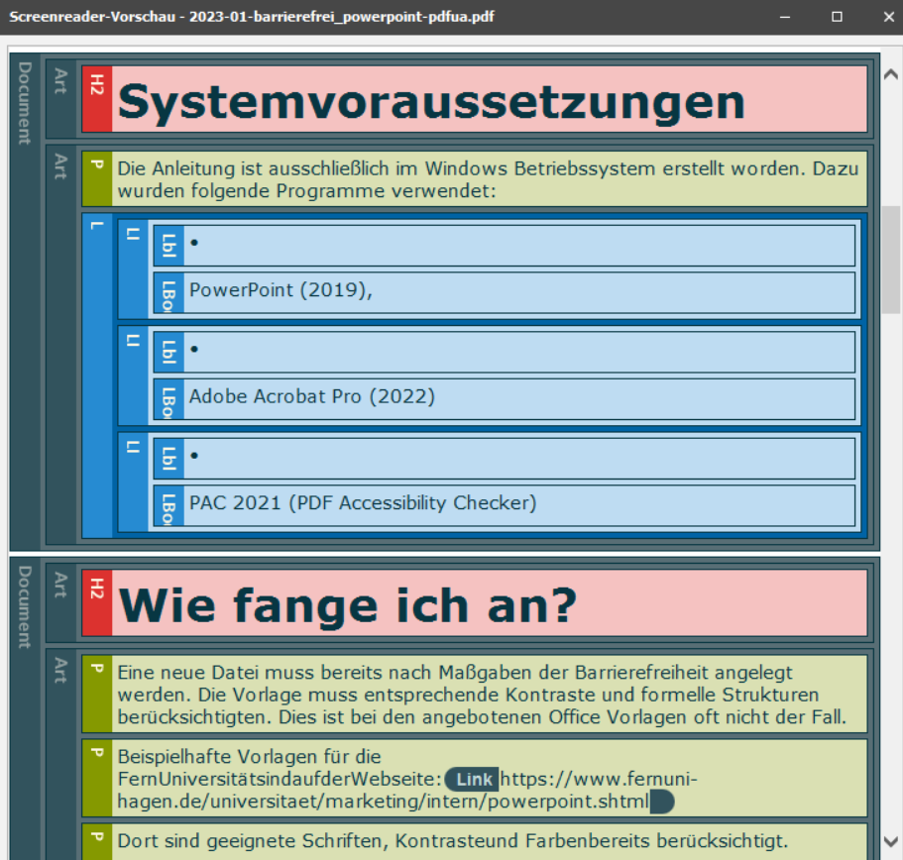
Überprüfung im PAC auf Fehlerfreiheit
Der PAC (PDF Accessibility Checker) gibt Aufschluss zur Barrierefreiheit des PDF.
Download PAC 
Das PDF-Dokument wird dort überprüft und bis zur Fehlerfreiheit korrigiert.
Die Darstellung wird in der Screenreader-Vorschau des PAC nochmals kontrolliert.

